Slide 1

Khám phá xã hội
Tiết: Kỹ năng thoát hiểm
Khối: Mẫu giáo lớn

Slide 2
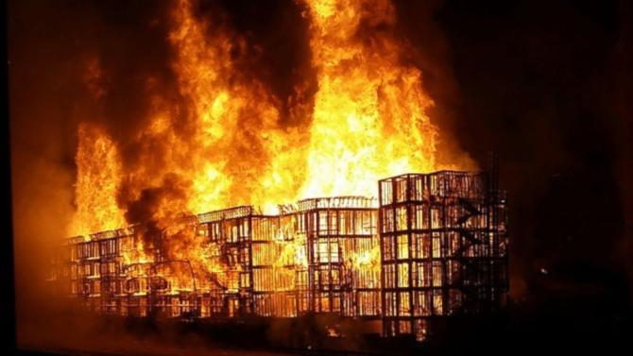
Nhìn thấy đám cháy lớn bé sẽ làm gì?

Slide 3
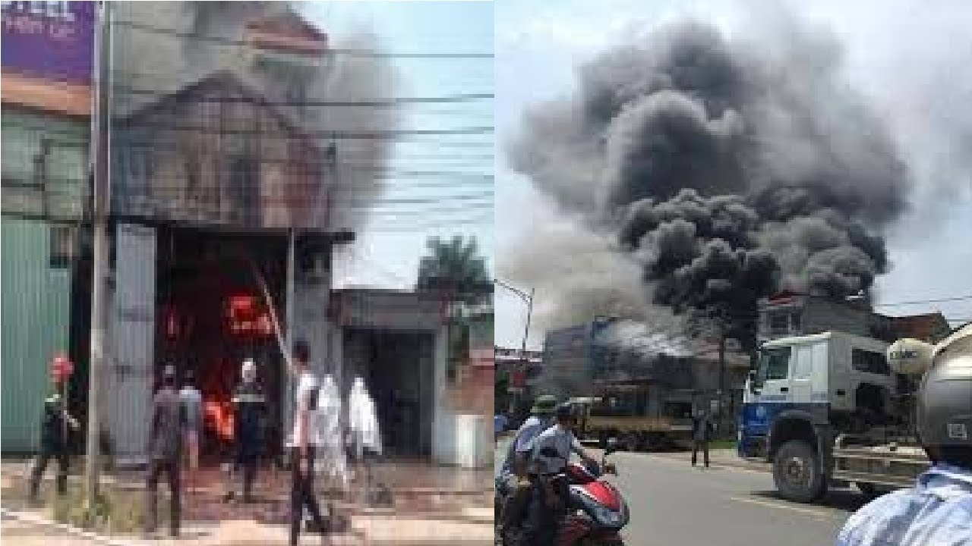
Nhìn thấy đám cháy lớn bé sẽ làm gì?

Slide 4

Việc đầu tiên bé sẽ hô hoán lớn: cháy…

Slide 5
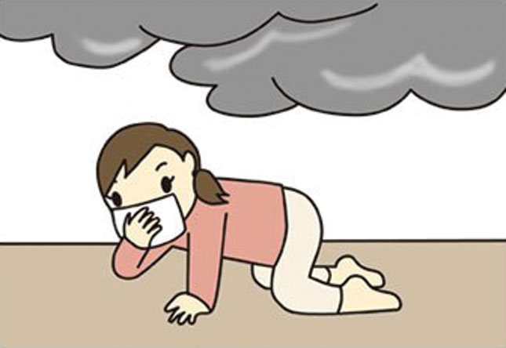
Nếu ngay trong phòng bé thấy cháy và khói nghi ngút bé sẽ làm gì?

Slide 6
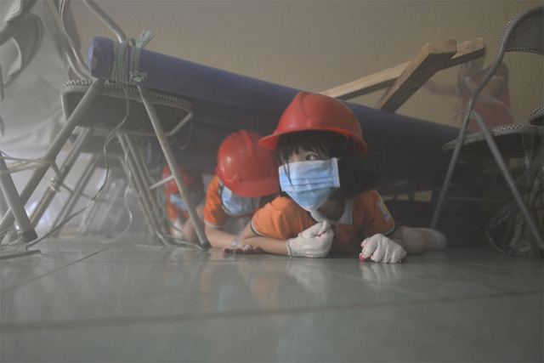
Trường hợp đang có cháy, đồ vật từ trên trân nhà đang cháy và rơi xuống, bé sẽ làm gì?

Slide 7
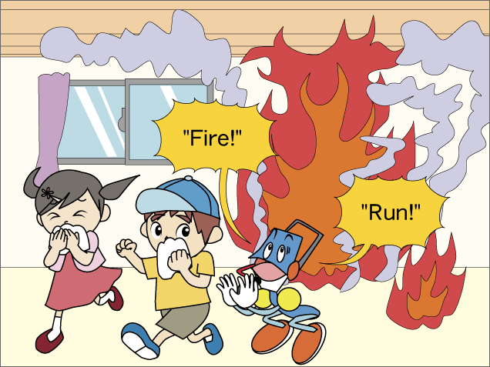
Bé cần phải dùng khăn ướt, vải ướt bịt vào mũi, miệng, tìm cách thoát ra khỏi đám cháy an toàn

Slide 8
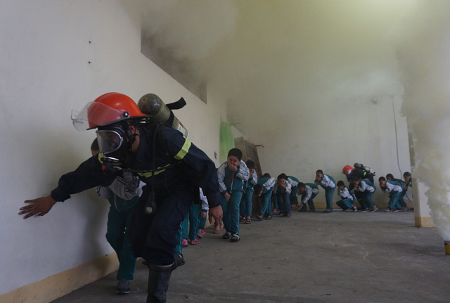
Đi cúi người và men theo tường

Slide 9
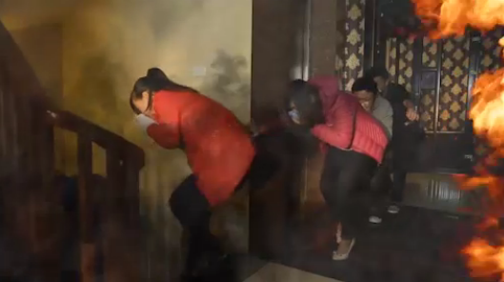
Ở nhà tầng- tìm đến lối cầu thang bộ

